Slide 1
MASMÉDIA
Význam a druhy
Funkce
Úkoly a řešení

Slide 2
Úvod
Již pravěký člověk poznal, že bez vzájemné
komunikace ve skupině nelze žít.
Komunikace je složitý, komplexní sociální jev a tvoří nezbytnou součást sociální interakce.
Termín komunikace vznikl z latinského comunis (společné). Komunikace je snahou navázat společenství.

Slide 3
Média
Slovo médium vychází z latiny a znamená prostředek, prostředníka, zprostředkující činitel, tedy to, co něco zajišťuje. Média jsou hlavním prostředkem pro komunikaci masového charakteru. V souvislosti s tím se užívá také termín masmédia.
Druhy médií
Tištěná (denní tisk, časopisy, knihy, apod..)
Elektronická (rozhlas, televize, internet)

Slide 4
Význam a druhy
HROMADNÉ (VEŘEJNÉ ) SDĚLOVACÍ PROSTŘEDKY
VELKÝ POČET PŘÍJEMCŮ
VELKÝ VLIV NA PŘÍJEMCE INFORMACÍ
DŮLEŽITÁ KOMUNIKACE MEZI MÉDIEM A PŘÍJEMCEM
ZPROSTŘEDKOVÁVAJÍ PROPAGACI
PŘEDÁVAJÍ INFORMACE
DRUHY: KNIHY, TISKOVINY, TELEVIZE, RÁDIO, INTERNET, KINO, TELEFON

Slide 5
FUNKCE
ZÁBABNÁ, RELAXAČNÍ – ZPROSTŘEDKOVÁVAJÍ LIDEM ZÁBAVU, ODDECH, RADOST, ODPOČINEK
SOCIALIZAČNÍ – STARAJÍ SE O PŘEDÁVÁNÍ INFORMACÍ DALŠÍM GENERACÍM A JINÝM KULTURÁM
INFORMAČNÍ – PŘEDÁVAJÍ INFORMACE O DĚNÍ VE SVĚTĚ, DOMA, V KULTUŘE, VE SPORTU
INTERPRETAČNÍ – ZPROSTŘEDKOVÁVAJÍ LIDEM NÁZORY, NĚKDY JIM JE I NUTÍ

Slide 6
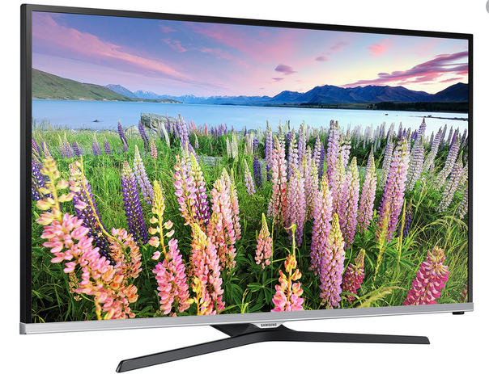
Televize
Nejrozšířenější elektronické médium. Televizi je vytýkána celá řada vlastností. Obecně lze rozdělit negativní vlastnosti televize následovně
Nevhodný až rizikový obsah některých pořadů
Absence soustředěnosti
Pasivita
Manipulativnost – především u mladších dětí

Slide 7
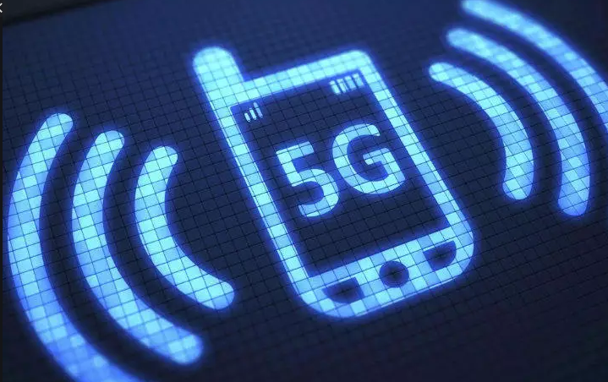
Internet
Médium, které nám poskytuje nepřeberné množství možností masové komunikace a přístupu k informacím ve velkém.
Umožňuje nám komunikovat v reálném čase s kýmkoli na světě a získávat velmi rychle mnoho informací ze všech oborů lidské činnosti
Otevřenost, jednoduchost, srozumitelnost a pestrost jsou přednosti internetu, které však pro děti a mládež mohou znamenat obrovské riziko.

